Slide 1
Bancos mais citados
Dados do twitter
Thais Alves Sales

Slide 2
Foram selecionados os principais bancos privados:
Santander
Itaú
Bradesco

Slide 3
objetivo
Identificar quais dos bancos privados estavam sendo mais citados no twitter
Identificar se os usuários estavam mais satisfeitos ou insatisfeitos nos comentários

Slide 4
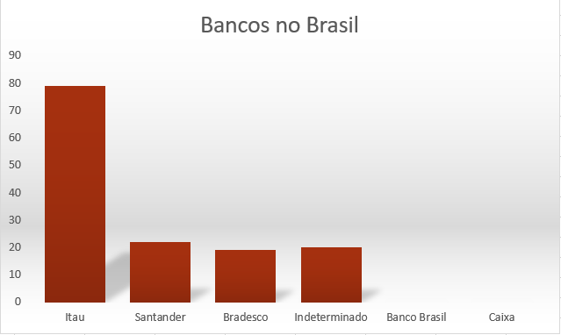
O banco itaú foi o mais citado no twitter

Slide 5
Foram coletados 140 tiwttes
Afim de modos comparativos, tentei coletar twitter de bancos públicos, porém não obtive retorno.
Com isso pode-se afirmar que os bancos privados estão na frente na popularidade do twitter
Banco | Quantidade
Itaú | 79
Santander | 22
Bradesco | 19
Indeterminado | 20
Banco Brasil | 0
Caixa | 0

Slide 6
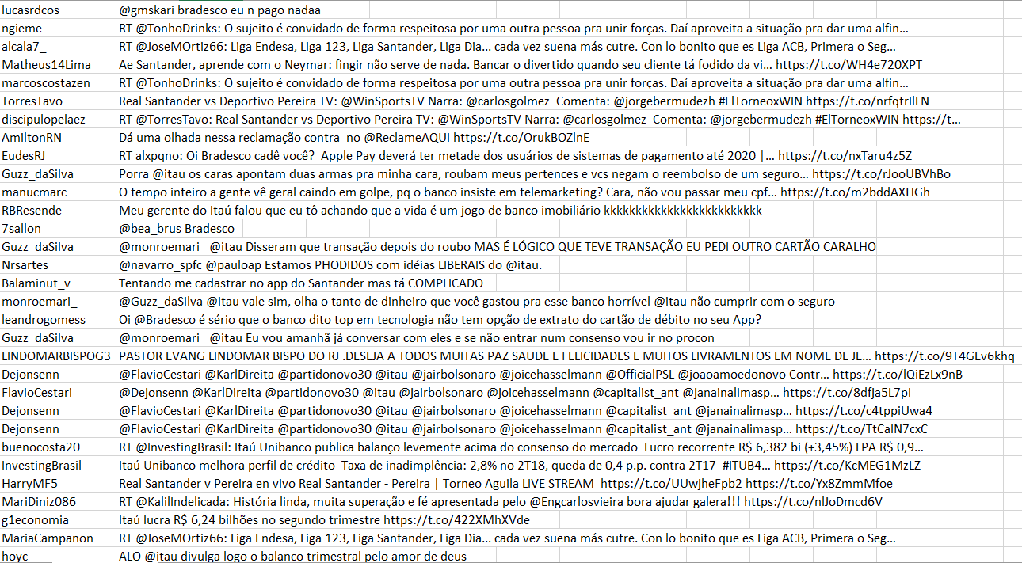
Principais twittes
Insatisfação com atendimento
Melhorias no Aplicativo, ou seja, os clientes estão reclamando muito por não conseguir fazer determinado serviço no app. Ex.: Encerramento de conta
Taxas de juros, cobranças indevidas

Slide 7
Conclusão e melhorias
Os bancos devem investir mais em treinamentos para os bancarios
Criar novas soluções no App para que seja mais rápido e fácil atender e resolver os interesses dos clientes, Ex (abertura e encerramento de conta PJ e PF).
Com o Machine learning identificar palavras chaves que possam vir a ser criadas novas soluções

